Slide 1
Arquitectura de computadoras
Héctor Antonio Villa Martínez
hector punto villa arroba unison punto mx
hvilla arroba mat punto uson punto mx
hvilla17 arroba gmail punto com

Slide 2
Objetivos
Estudiar la arquitectura y organización de una computadora, para conocer:
La relación de un lenguaje de alto nivel y un lenguaje de máquina.
Cómo el hardware ejecuta los programas.
Cómo un programa puede aprovechar la arquitectura de la CPU para correr más rápido.

Slide 3
Temario
Sistemas numéricos
Lenguaje ensamblador MIPS
CPU (aka unidad central de procesamiento o procesador)
Optimización de programas
Memoria

Slide 4
Bibliografía
Computer Organization and Design: The Hardware/Software Interface. 5th Edition.
David A. Patterson y John L. Hennessy.
Morgan Kaufmann.
San Francisco, CA, 2014.

Slide 5
Material adicional
Temario, slides, tareas y avisos en la página del curso:
http://euler.mat.uson.mx/~havillam/ca/index.html

Slide 6
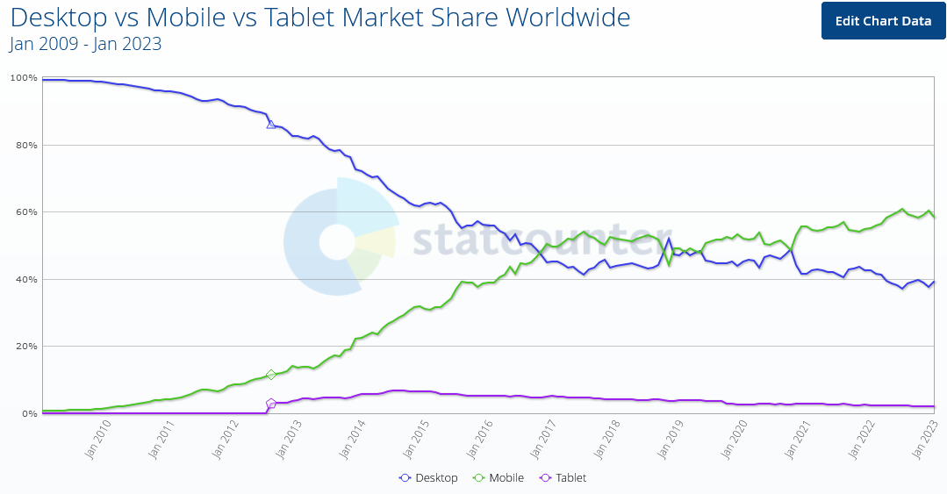
Era PostPC
Fuente: https://gs.statcounter.com/platform-market-share/desktop-mobile-tablet/worldwide/#monthly-200901-202301

Slide 7
Era PostPC
Fuente: https://gs.statcounter.com/platform-market-share/desktop-mobile-tablet/worldwide/#monthly-200901-202301
Fecha | Desktop | Mobile | Tablet
Enero 2009 | 99.33% | 0.67% | 0
Enero 2011 | 95.7% | 4.3% | 0
Enero 2013 | 82.41% | 13.56% | 4.03%
Enero 2015 | 62.38% | 31.06% | 6.55%
Enero 2017 | 45.27% | 49.6% | 5.13%
Enero 2019 | 47.02% | 49.11% | 3.87%
Enero 2021 | 41.45% | 55.68% | 2.87%
Enero 2023 | 39.28% | 58.6% | 2.12%

Slide 8
Características CPU modernas
Ejecución fuera de orden. Las instrucciones no necesariamente se ejecutan en el orden del programa.
Paralelismo. Ejecutan varias instrucciones a la vez.
Pipelining. Ejecutan una secuencia de instrucciones de forma traslapada.
Especulación. Intentan adivinar el camino de ejecución.
Bajo consumo de energía. Importante en las CPU móviles.

Slide 9
Características CPU modernas
Jerarquía de memorias. Varias memorias con distinta capacidad y rapidez organizadas en una jerarquía.
Multicore. Varios núcleos (cores). Cada núcleo es una CPU independiente.

